Slide 1


世界遺産巡りの旅
知床（日本）
ロダン・パソコン・スクール（脳トレクイズ）
写真が5か所変化するので見つけてくださいね！
北海道東部に位置する知床は、2005年国内で３件目に世界自然遺産に登録されました。
「地の果て」という地名の語源のとおり最果ての手付かずの自然が数多く残っています。
冬、知床の海を覆いつくす流氷、ヒグマやエゾシカなど多くの生き物が生息する豊かな大地です。
クリックして問題へ進んでください。

Slide 2
１
２
３

Slide 3
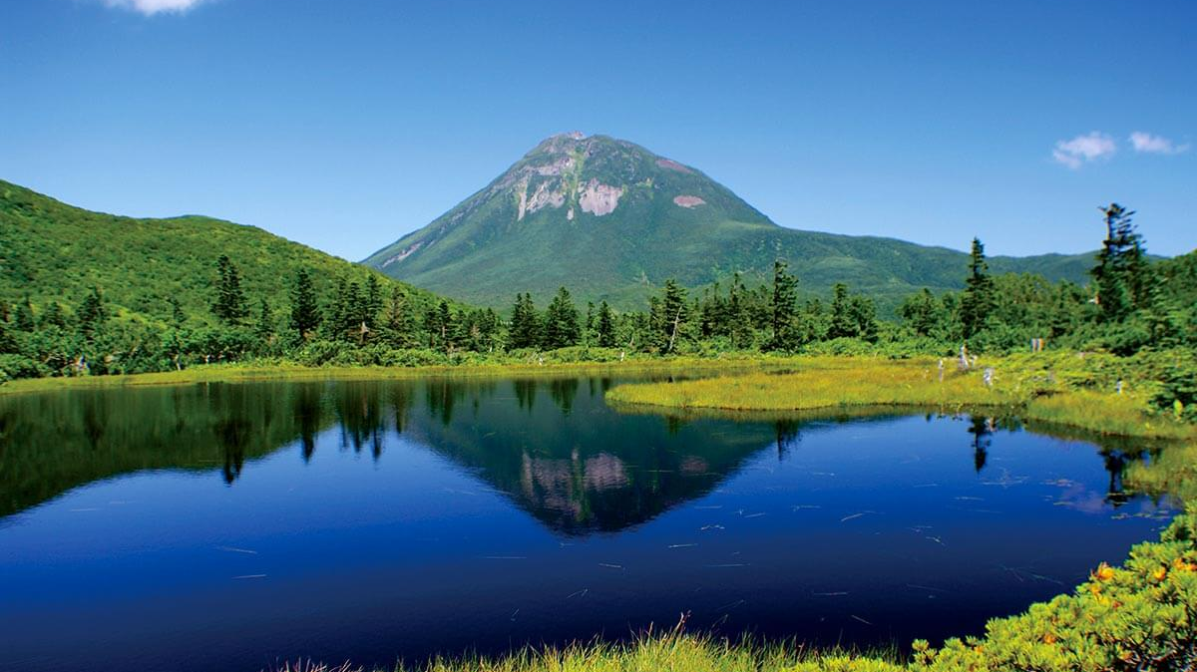


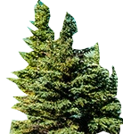
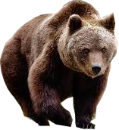
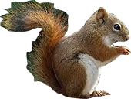
5つの変化が始まります。クリックすると次の画面に進みます。

Slide 4
終 わ り
知床の観光はいかがでしたか？
ロダン・パソコン・スクール
現れた変化は5つです、全部わかりましたか？
分からなかった人は分かるまでチャレンジしてね！！
再チャレンジはＥＳＣキーを押してください
次いで「スライドショー」「最初から」をクリックしてください。

